Slide 1
CHROMA KEY USING MACHINE LEARNING
GVHD: Nguyễn Vinh Tiệp

Slide 2
OUR TEAM
Trương Hữu Khang – 20520211
Nguyễn Linh Anh Khoa – 20520219
Phan Duy Thông - 20520789

Slide 3
Table of contents
01
02
04
Introduction
Idea & Process
03
Result
Conclusion

Slide 4
01
INTRODUCTION

Slide 5
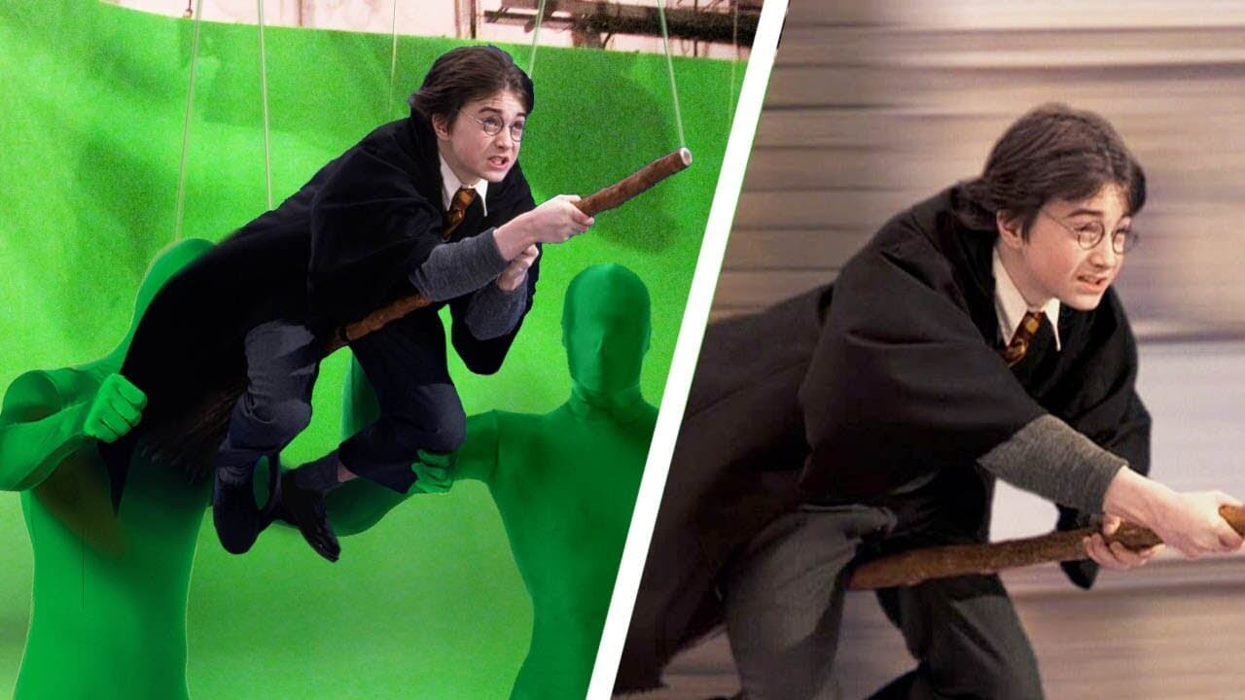
Chroma Key là một kỹ thuật hậu kỳ - một kỹ xảo điện ảnh được sử dụng để cô lập và loại bỏ một màu sắc hoặc một giá trị độ sáng nhất định khỏi một bức ảnh hoặc một Video kỹ thuật số khiến màu sắc hoặc giá trị độ sáng được trở nên trong suốt.

Slide 6
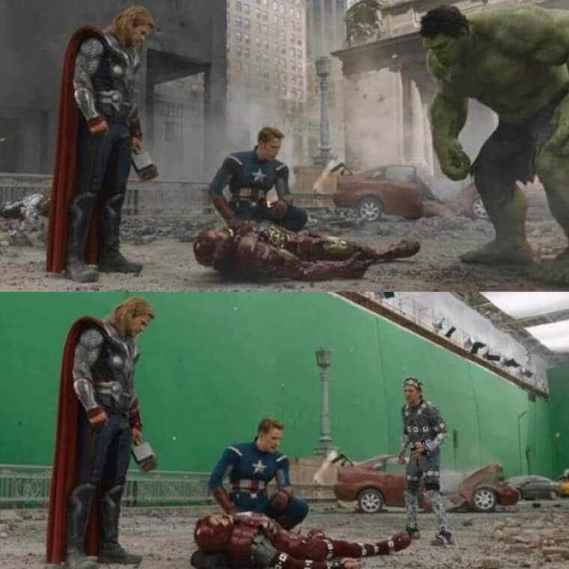
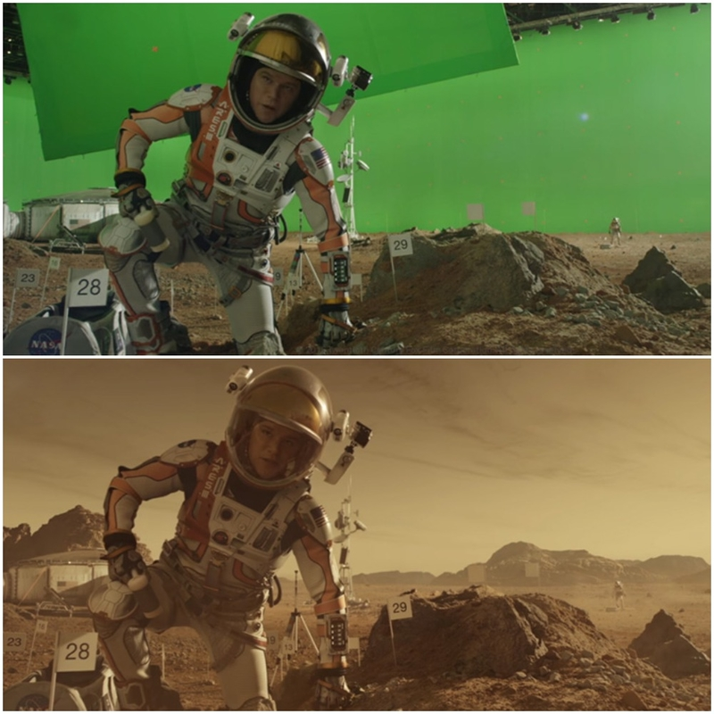
Kỹ thuật này được sử dụng phổ biến trong phát thanh truyền hình, đặc biệt là trong các chương trình tin tức, trong lĩnh vực sản xuất phim từ phim truyền hình cho đến phim chiếu rạp, và cả những thước phim đến từ youtuber với mục đích thay thế phông nền thường có màu xanh lá bằng một hình ảnh tĩnh hoặc một Video.

Slide 7
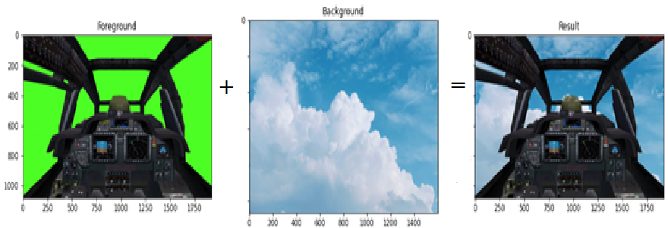
Chroma key là cả quá trình xóa phông xanh trong foreground và ghép ảnh nền vào đối tượng để tạo ra video, hình ảnh có hiệu ứng như mong muốn.

Slide 8
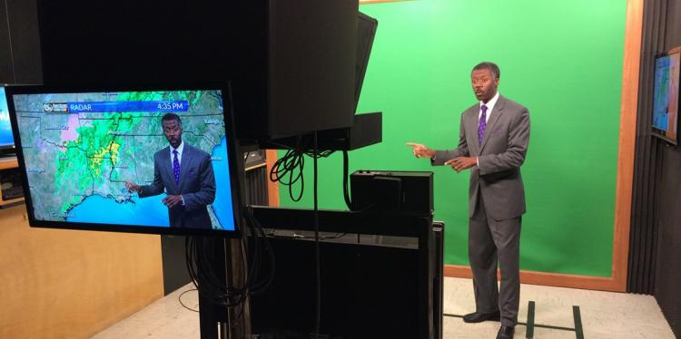
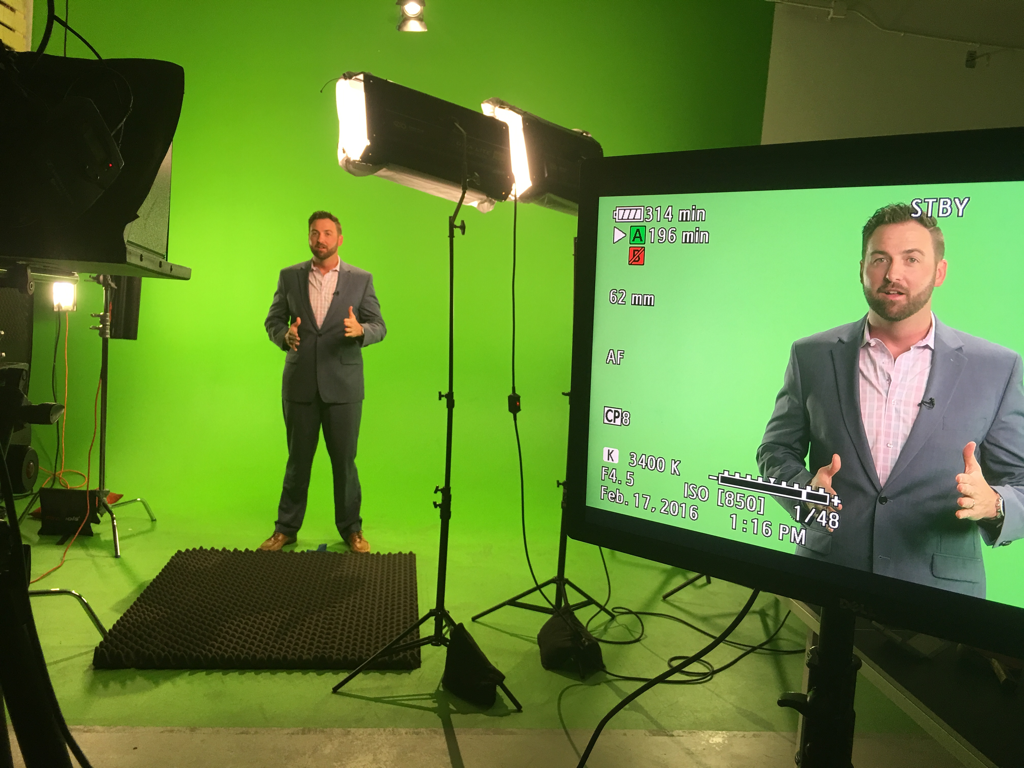

Slide 9
Một số khó khăn có thể gặp phải khi thực hiện bài toán này:
Một số ảnh có độ sáng không đều làm ảnh hưởng đến màu xanh của nền làm cho việc tách nền trở nên khó xử lí hơn.
Khi tách nền xong có thể còn những viền xanh nhỏ bao bên ngoài foreground.

Slide 10
Nhu cầu giải trí là không thể thiếu đối với mỗi người, do đó ngành điện ảnh cũng ngày càng phát triển. Từ những máy quay thô sơ đến kỹ xảo điện ảnh sử dụng kỹ thuật mô phỏng hình ảnh bằng máy tính (CGI), sử dụng phông xanh,…
Việc sử dụng kỹ thuật chroma key ngày càng rộng rãi, đòi hỏi phải có một phương pháp để có thể xử lí nhanh và dễ dàng thực hiện.

Slide 11
02
IDEA & PROCESS

Slide 12
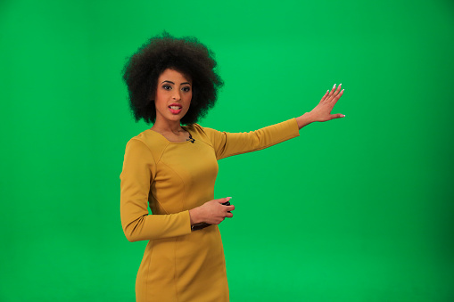
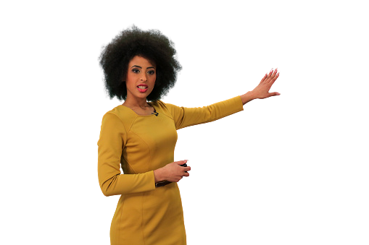
IDEA
Phương pháp Chroma key phổ biến được dùng là tìm mask để đại diện cho phần đối tượng được lấy từ ảnh.

Slide 13
IDEA
Nhóm cũng sẽ thực hiện theo phương pháp tìm mask qua ba cách tiếp cận khác nhau:
Sử dụng mô hình máy học
Sử dụng không gian màu LAB
Sử dụng điều kiện trên pixel

Slide 14
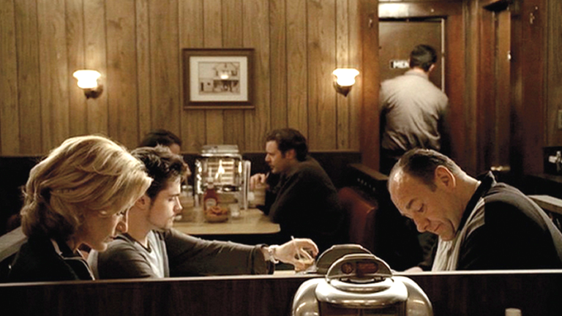

PROCESS
Phương pháp sử dụng mô hình máy học
Train mô hình: Tạo một bộ dữ liệu của 2 lớp (foreground và green screen), sau đó tiến hành trích xuất đặc trưng và train mô hình.
0
1

Slide 15
PROCESS
Rút trích đặc trưng: Sẽ làm phẳng tấm ảnh ra thành một ma trận 2 chiều có số cột là 3 tương ứng với 3 kênh màu, số hàng sẽ là chiều cao*chiều rộng = tổng số pixel của ảnh.
RED
Foreground
Model
GREEN
Background
BLUE

Slide 16
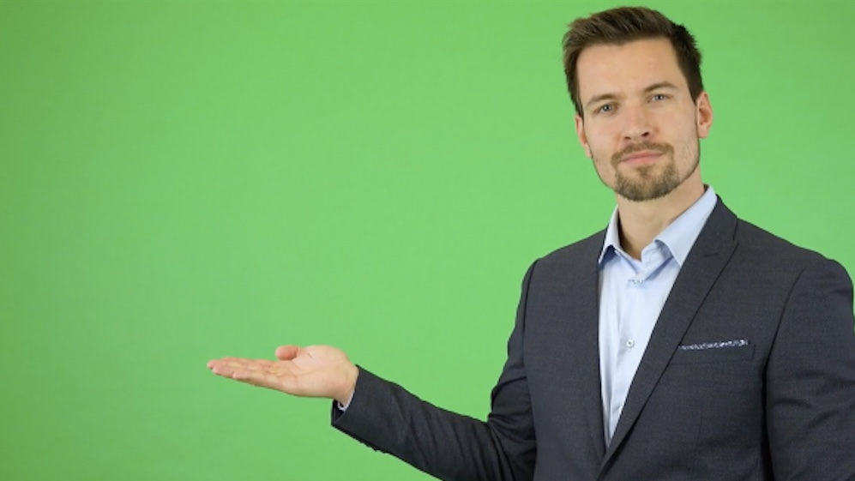

PROCESS
Sau khi train mô hình, ảnh sẽ được làm phẳng và đưa vào mô hình để tạo ra mask và tiến hành tách nền, sử dụng mask để tách nền và ghép background.
Model

Slide 17
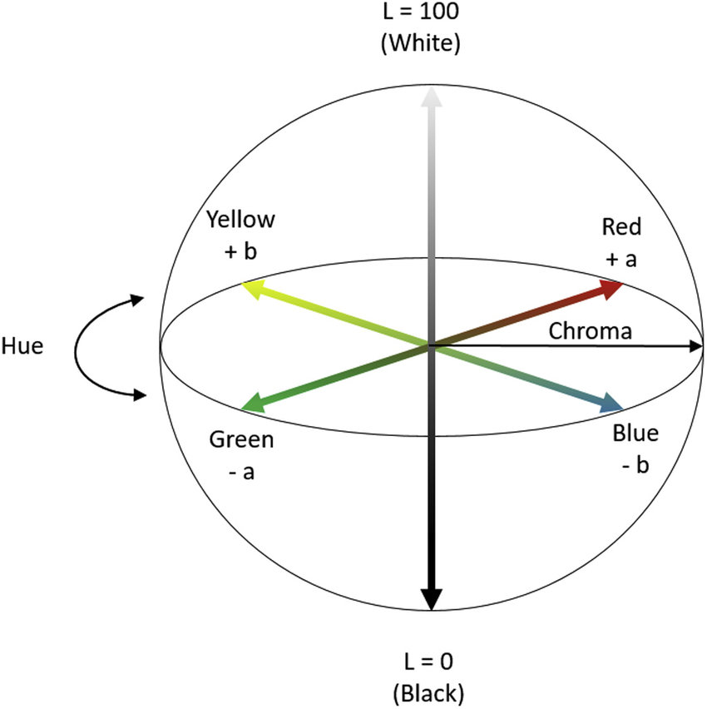
PROCESS
Phương pháp sử dụng không gian màu LAB
Không gian màu LAB gồm các màu gốc: red, blue, green, yellow, white, black
Không gian màu LAB gồm 3 kênh:
Kênh L: độ sáng
Kênh A: độ red/green của màu
Kênh B: độ blue/yellow của màu

Slide 18
PROCESS
Ta có thể dễ dàng tách được màu nền xanh lá ra khỏi ảnh nhờ vào kênh A của không gian màu LAB.
B1: Load ảnh foreground.
B2: Chuyển ảnh sang không gian màu LAB.
B3: Tách kênh A từ ảnh đã chuyển đổi không gian màu.
B4: Phân ngưỡng trên kênh A đã tách làm mask.
B5: Load ảnh background.
B6: Tiến hành tách nền xanh ra khỏi ảnh foreground dựa trên mask và ghép background vào ảnh đã tách nền.

Slide 19
PROCESS
Phương pháp sử dụng điều kiện trên pixel
Ta có thể tạo được mask dựa trên các giá trị của các kênh trong không gian màu RGB.
B1: Load ảnh và tách riêng từng kênh màu của ảnh.
B2: Áp dụng điều kiện trên từng kênh màu của mỗi pixel để tạo ra mask
B3: Sau khi thu được mask tiến hành tách nền xanh và ghép background.

Slide 20
RESULT
03

Slide 21
RESULT
Cả ba phương pháp đều cho ra kết quả khá tương đương nhau nhưng một số trường hợp sẽ có kết quả khác nhau.

Slide 22
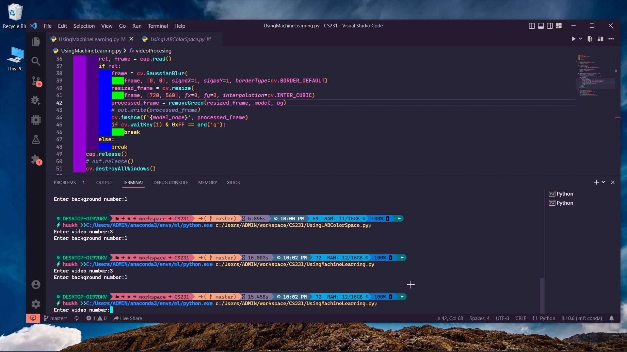
RESULT

Slide 23
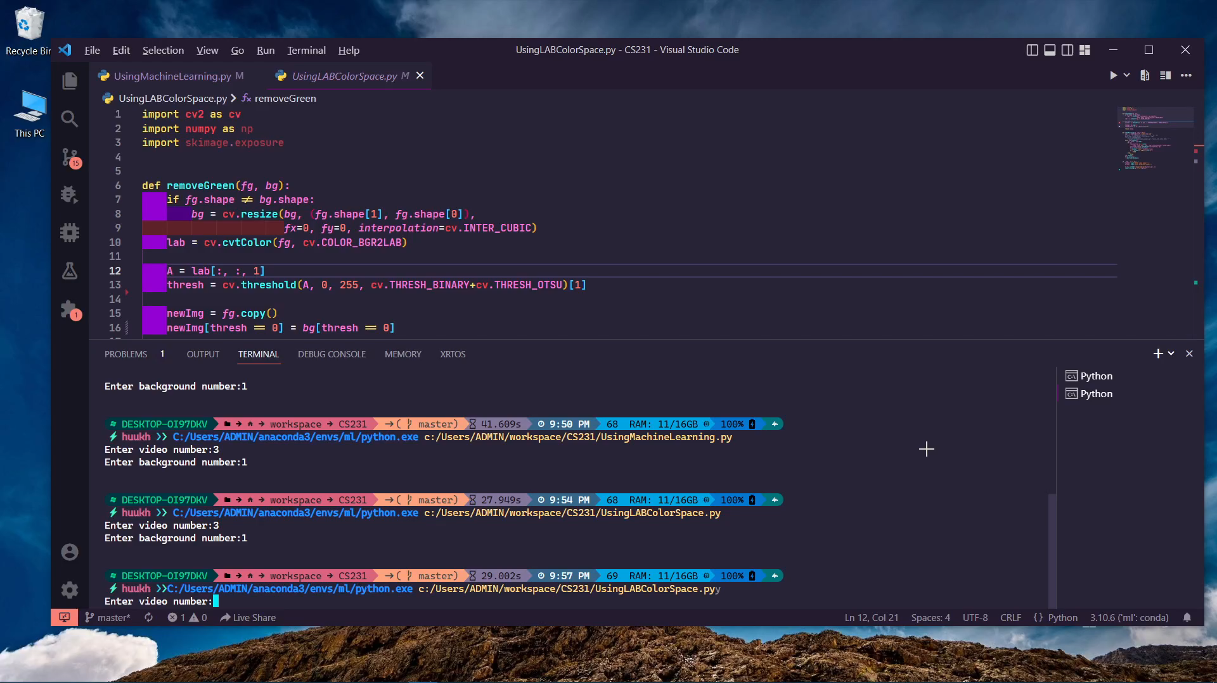
RESULT

Slide 24
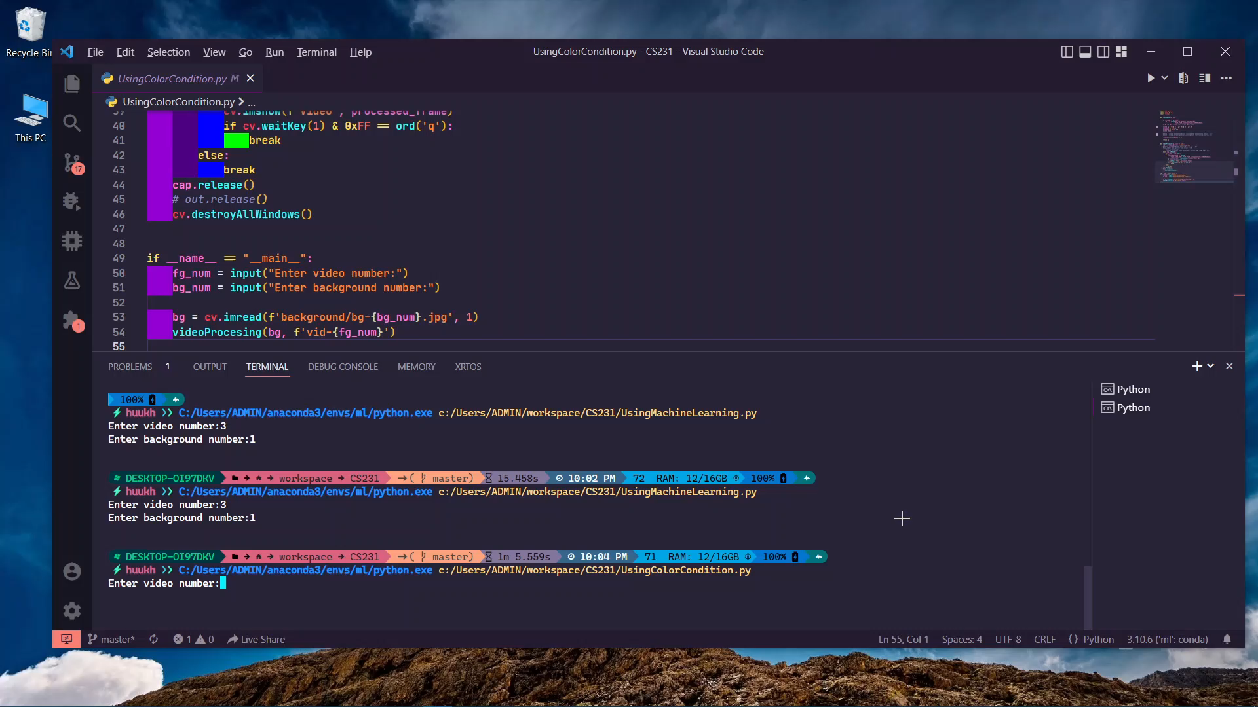
RESULT

Slide 25
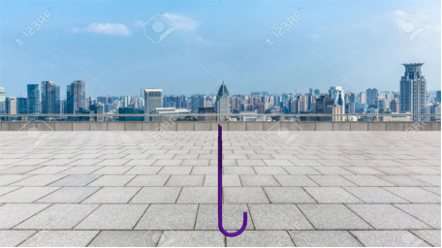

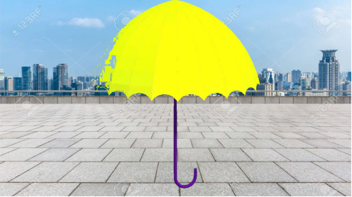
RESULT
Hai hướng tiếp cận sử dụng mô hình máy học và điều kiện trên màu sẽ không thể tách nền những vật có màu vàng

Slide 26
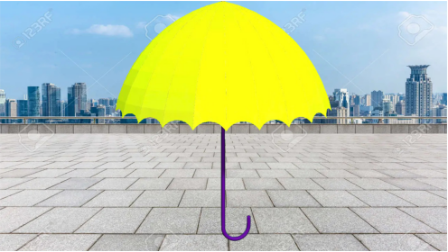
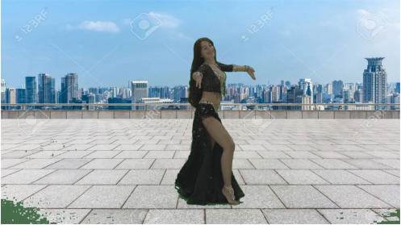
RESULT
Nhưng đối với phương pháp sử dụng điều kiện trên không gian màu thì ta có hoàn toàn toàn có thể khắc phục được lỗi này bằng cách thay đổi các ngưỡng màu rộng hơn. Nhưng điều này có thể sẽ gây ra việc không tách được các nền có màu xanh tối.

Slide 27
04
CONCLUSION

Slide 28
CONCLUSION
Nhận xét:
Xét về hiệu năng thì hai hướng tiếp cận sử dụng màu cho hiệu suất cao hơn.
Hướng tiếp cận sử dụng màu cũng dễ dàng cài đặt hơn so với hướng tiếp cận sử dụng mô hình máy học do không cần phải bóc tách các pixel để làm dữ liệu train cho mô hình.
Xét về độ hiệu quả thì hướng tiếp cận sử dụng LAB color space có độ hiệu quả cao nhất và tốc độ xử lí nhanh.
Việc bị lỗi với vật thể có màu vàng thì ta có thể khắc phục với phương pháp dùng điều kiện trên màu còn sử dụng mô hình máy học thì không (đã thử giải pháp thêm màu vàng vào tập data foreground).

Slide 29
CẢM ƠN THẦY VÀ CÁC BẠN ĐÃ LẮNG NGHE

